Slide 1
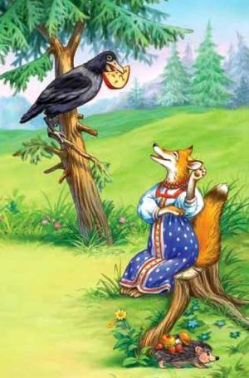
Мораль
совокупность
представлений людей о
добре и зле,
справедливом и
несправедливом,
о должных нормах
общения между людьми.

Slide 2
Составь пословицу:
«Кто добро творит ,
кто добра не делает никому»
«Худо тому,
доведется воды напиться»
«Не плюй в колодец,
того Бог благодарит»

Slide 3
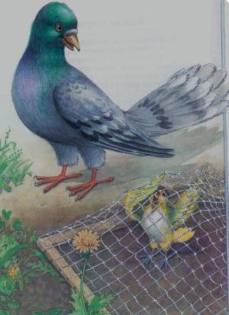
Чиж и голубь
Чижа захлопнула злодейка-западня:
Бедняжка в ней
и рвался, и метался,
А Голубь молодой над ним же издевался.
«Не стыдно ль, - говорит, - средь бела дня попался!
Не провели бы так меня:
За это я ручаюсь смело».
Ан, смотришь, тут же сам запутался в силок.
И дело!
Вперед чужой беде не смейся, Голубок.

Slide 4
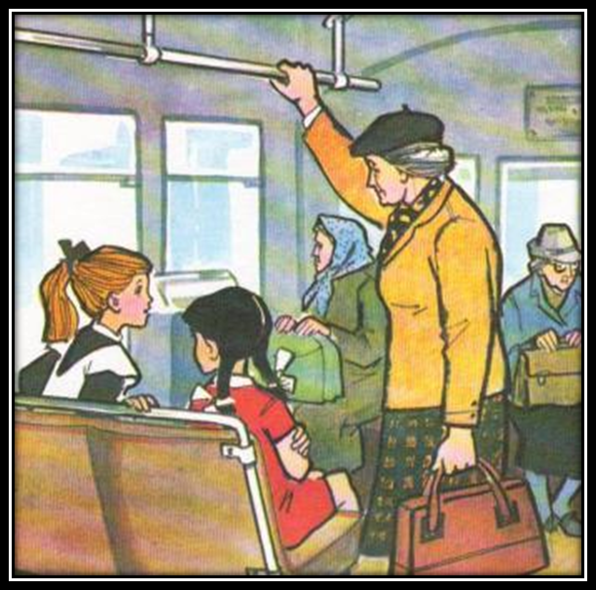
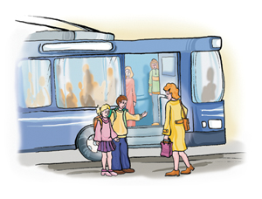

Slide 5
Мультфильм про знаменитого дядю Степу милиционера, который был очень высокого роста. Дядю Степу все знали в округе, он служил моряком, а работал он милиционером. Его все очень уважали взрослые и дети, потому что он всем помогал, был очень добрым и вежливым. Однажды зимой старушка стирала в прорубе белье, лед треснул, и старушку понесло на льдине по течению. В это время Дядя Степа дежурил на мосту, сквозь туман он увидел, что на льдине плывет человек и так, как он был очень высокого роста, дядя Степа нагнулся над рекой и успел спасти испуганную старушку.

Slide 6
«Не обижай людей — придет расплата.
Нам счастья не судит обида чья-то»
«Ты будешь ближними любим,
И радость доброты познаешь,
Не пожелав другим
Того, чего себе не пожелаешь»

